Slide 1
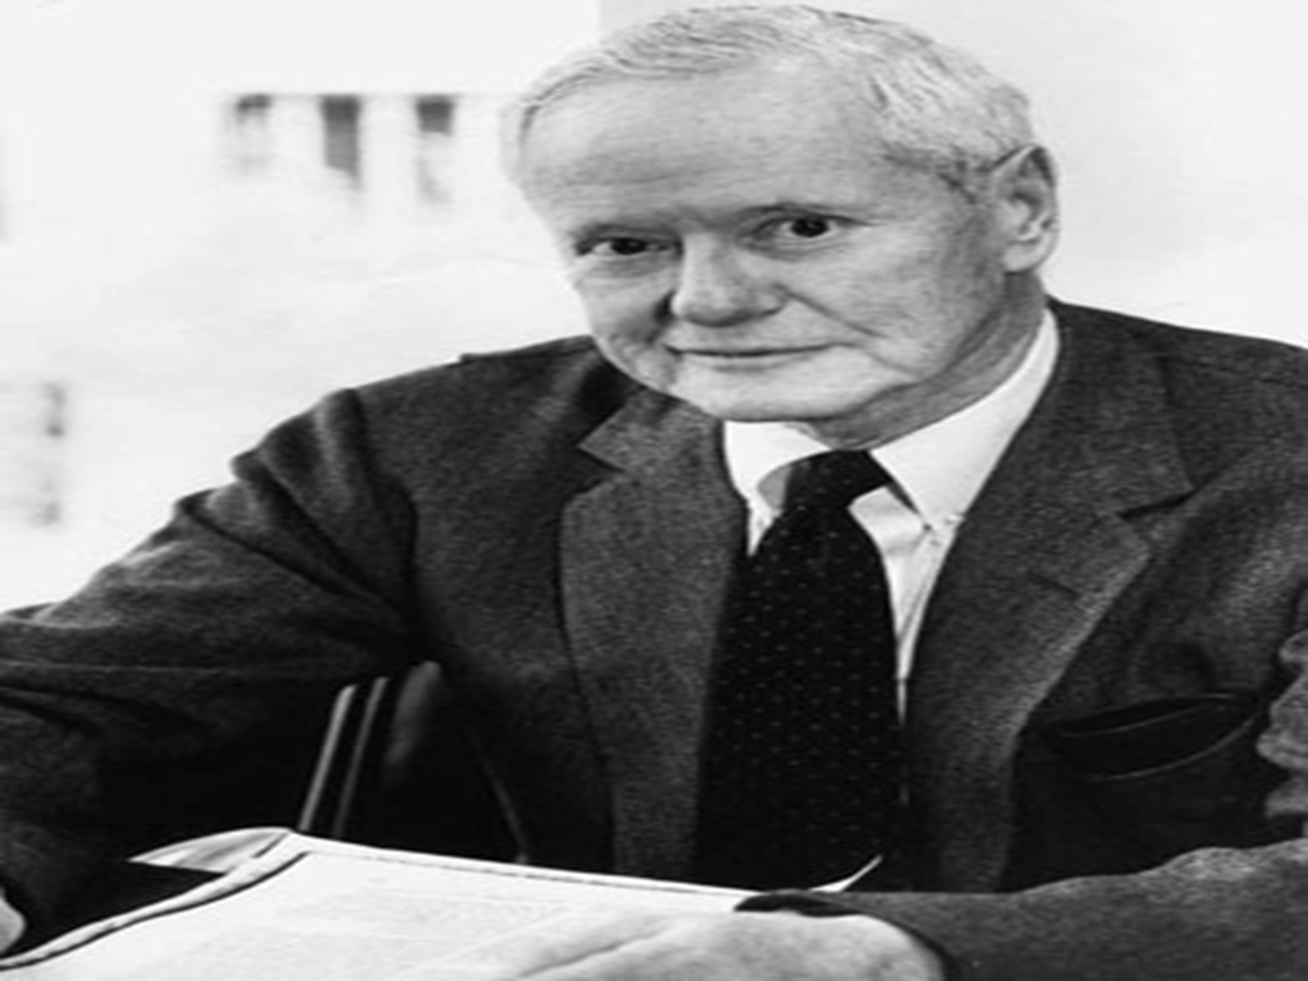
ROBERT KING MERTON

Slide 2
CONTEXTO HISTORICO
Robert King Merton, nació en Filadelfia el 4 de julio de 1910, y murió de 92 años en Nueva York el 23 de febrero del 2003.
Su nombre de nacimiento fue Meyer Schkolnickzó. Hizo en la universidad de Harvard su doctorado (1939), empezó a enseñar en la Universidad Columbia en Nueva York
Fue un sociólogo estadounidense.

Slide 3
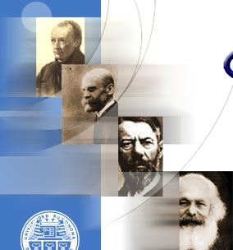
SU VINCULACIÓN CON LA SOCIOLOGÍA
Merton creó un lazo con la Sociología, concretamente en la Universidad de Harvard, conociendo al entonces no famoso Talcott Parsons.

Slide 4
APORTES
Desarrolló junto con Parsons el estructural funcionalismo.
Dio los conceptos de función latente, función manifiesta, disfunción social.
Su preocupación por relacionar la teoría social con la investigación.
Sistematizó procedimientos del análisis sociológico.
El uso de teorías de medio alcance, para que pudieran ser verificadas empíricamente.
Paradigma de análisis funcional.

Slide 5
OBRAS
Padre de la Teoría de las Funciones Manifiestas y Latentes.
La Estructura de la Acción Social
El análisis estructural en la Sociología (1975)

Slide 6
TEORIA FUNCIONAL-ESTRUCTURALISTA
La sociedad es un sistema que está constituido por una estructura que permanece en el tiempo, siendo un sistema un conjunto de elementos interdependientes, en equilibrio y que tienen la posibilidad de cambiar o crecer.

Slide 7
Los elementos que integran el sistema son subsistemas interdependientes, que cumplen funciones sociales necesarias para el funcionamiento, regularidad y estabilidad de todo el sistema. Cada subsistema cumple una función. Si cumple con sus objetivos se le denomina funcional, y, en caso contrario, disfuncional.

Slide 8
Análisis principal
TEORIA Y ESTRUCTURAS SOCIALES
FUNCIONES
ESTRUCTURAS
DISFUNCIONES

Slide 9
TIPOS DE FUNCIONES - MERTON
Funciones Manifiestas
Son las consecuencias objetivas queridas y observadas por los miembros de una sociedad o sistema social. Y como toda función contribuye a la integración de la misma.
Funciones Latentes
Son aquellas consecuencias objetivas que contribuyen a la adaptación social, pero que no son observadas ni queridas por los miembros de una sociedad.

Slide 10
Vinculo con la comunicación
Merton se centra en proponer las formas de realizar el estudio sobre los medios de comunicación de masas y como estos tienen influencia sobre los individuos para reforzar ciertas conductas que de por si se dan en la sociedad.

Slide 11
Comunicación
Propósito
Contenido
Reaccion
Conductas

Slide 12
Para poder estudiar estos fenómenos es posible utilizar el análisis de contenido, el cual se centra en buscar regularidades en los elementos de comunicación con el fin de que a partir de ellos sea posible inferir conductas posible que los individuos asumirían al recibir la comunicación.

Slide 13
Por otra parte tenemos el análisis de reacción, en el cual se busca conocer las reacciones de los individuos frente a un discurso, propaganda o película, este es un trabajo muy complejo dado que los individuos en muchos momentos se sienten incapaces de transmitir su sentir frente a la comunicación recibida

Slide 14
El análisis de contenido no es solo revisar lo que se entrega por medio de la comunicación, sino que a la vez buscar como están diseñados y cual es el objetivo de la difusión de dichos mensajes.

